Slide 1
ΘΕΜΑ 1: ΤΡΟΦΗ, ΔΙΑΤΡΟΦΗ & ΥΓΕΙΑ — ΜΑΘΗΜΑ 3
Ζωική Παραγωγή: Προϊόντα, Ηθική & Βιωσιμότητα
Είναι η κτηνοτροφία αναγκαιότητα για να τραφεί ο κόσμος — ή πολυτέλεια;

Slide 2
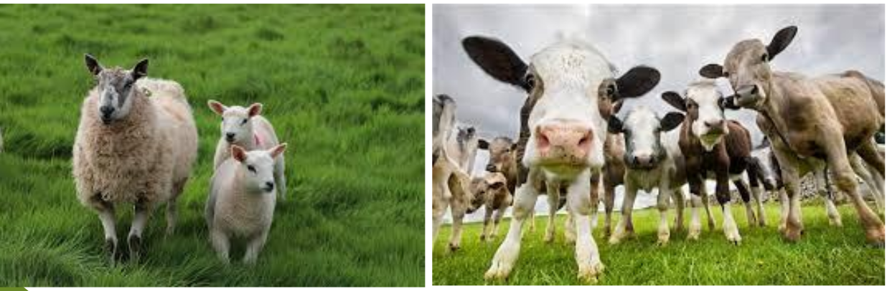
ΟΡΙΣΜΟΣ
Τι Είναι η Ζωική Παραγωγή;
• Ζωική παραγωγή: βασικός κλάδος της γεωργίας — η συστηματική εκτροφή αγροτικών ζώων για την παραγωγή ζωικών προϊόντων.
• Συνδέεται με: τη φυτική παραγωγή και την αλιεία, ως τους 3 κλάδους της γεωργικής παραγωγής (Μάθημα 1).
• Σήμερα: θα δούμε τι παράγει, από πού προήλθε, και τη συζήτηση γύρω από το κόστος και τα οφέλη της.

Slide 3
ΠΡΟΪΟΝΤΑ
Ζωικά Προϊόντα
Κρέας, γάλα, αυγά
Για άμεση ανθρώπινη κατανάλωση
Μαλλί, δέρμα, κοπριά
Πρώτη ύλη για τη βιομηχανία
• Τα προϊόντα μπορεί να προορίζονται για την ανθρώπινη διατροφή Ή ως πρώτη ύλη για τη βιομηχανική παραγωγή.

Slide 4
ΣΥΝΟΛΙΚΗ ΕΙΚΟΝΑ
Φυτική & Ζωική Παραγωγή: Μια Αμφίδρομη Σχέση
• Η γεωργία τρέφει τα ζώα: αποτελεί τη βασικότερη πηγή ζωοτροφών για την ανάπτυξη της κτηνοτροφίας.
• Η κτηνοτροφία τρέφει το χώμα: η κοπριά αναζωογονεί και εμπλουτίζει τη γη.
• Το αποτέλεσμα: ένα ισορροπημένο κύκλωμα — απαραίτητο για μια αειφόρα, οικολογική παραγωγή.

Slide 5
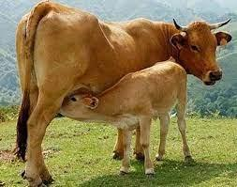
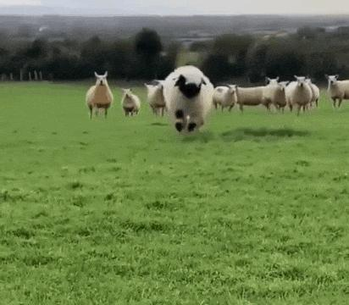
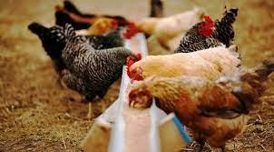
ΔΟΜΗ
Κλάδοι της Ζωικής Παραγωγής
Κτηνοτροφία
Βοοτροφία
Αιγοπροβατοτροφία
Χοιροτροφία
Πτηνοτροφία
Άλλοι κλάδοι
Υδατοκαλλιέργειες
Μικρά αγροτικά ζώα (π.χ. κονικλοτροφία)
Γουνοφόρα ζώα
Σηροτροφία (μεταξοσκώληκες)
• Η μελισσοκομία βρίσκεται στο μεταίχμιο μεταξύ ζωικής και φυτικής παραγωγής.

Slide 6
ΙΣΤΟΡΙΑ
Εξημέρωση: Από το Άγριο στο Αγρόκτημα
• Άγριοι πρόγονοι: άγρια πρόβατα, άγρια άλογα, αγριοκάτσικα και αγριόχοιροι ζούσαν ελεύθερα πριν την εξημέρωση.
• Χρονολόγηση: η εξημέρωση των ζώων συνέβη παράλληλα με αυτή των φυτών, στη Νεολιθική εποχή (8.000–12.000 χρόνια πριν).
• Γιατί είχε σημασία: η εκτροφή ζώων & η καλλιέργεια φυτών έδωσαν πολύ μεγαλύτερη ασφάλεια από το κυνήγι, το ψάρεμα και τη συλλογή καρπών.
• Νέα εργαλεία: το αλέτρι, η σέλα, ο τροχός και η επεξεργασία μαλλιού έθεσαν τις βάσεις για τη γεωργία και την κτηνοτροφία.
• Επιπτώσεις: καταμερισμός εργασίας, ανάπτυξη εμπορικών σχέσεων, και ανάπτυξη πολιτισμού, τεχνολογίας & επιστήμης.

Slide 7
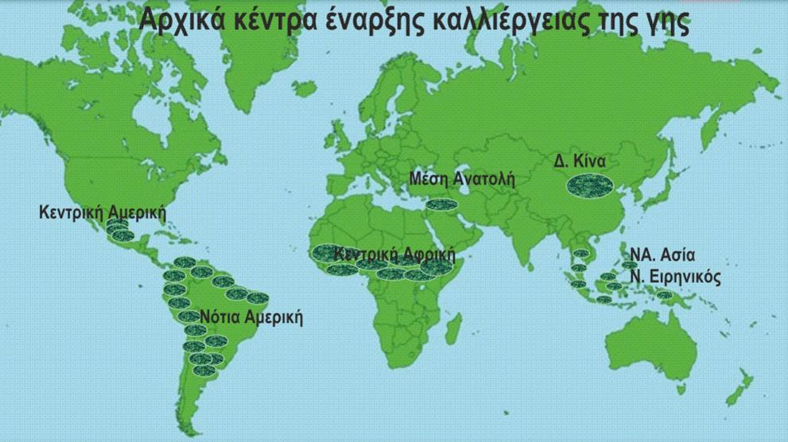

Slide 8
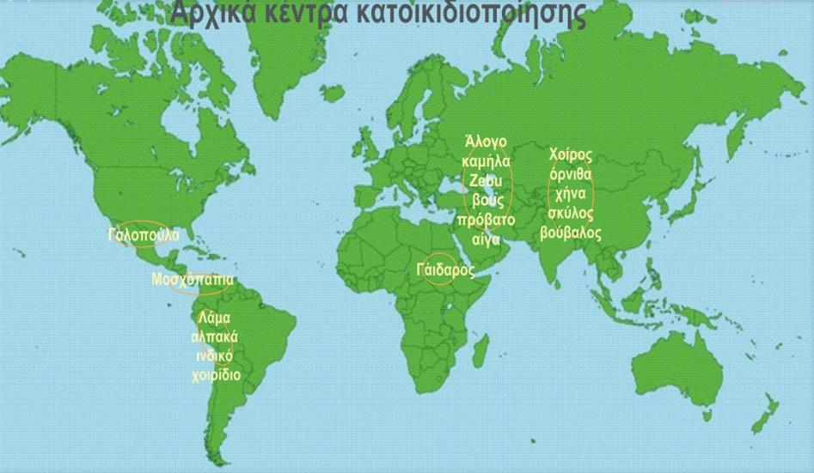

Slide 9
ΠΑΡΑΓΟΝΤΕΣ
Τι Καθορίζει την Ποσότητα (και την Ποιότητα)
• Γενετικά: το γενετικό δυναμικό του ζώου (π.χ. η φυλή Holstein για γάλα· η φυλή Angus για κρέας).
• Περιβάλλον: οι συνθήκες διαβίωσης του ζώου.
• Οικονομία: οι κοινωνικο-οικονομικές συνθήκες που επικρατούν στην αγορά.

Slide 10
ΟΦΕΛΗ
Τροφή Υψηλής Βιολογικής Αξίας
• Υψηλή βιολογική αξία: το κρέας, το γάλα και τα αυγά είναι πλούσια σε πρωτεΐνες, βιταμίνες, ανόργανα άλατα & ιχνοστοιχεία.
• Απαραίτητα αμινοξέα: ο ανθρώπινος οργανισμός δεν μπορεί να συνθέσει αυτά τα 8 αμινοξέα — πρέπει να προσληφθούν από την τροφή.
• Ισοζύγιο αζώτου: η έλλειψη ενός και μόνο απαραίτητου αμινοξέος οδηγεί σε αρνητικό ισοζύγιο αζώτου, με σοβαρές επιπτώσεις στην υγεία.

Slide 11
ΟΙ ΑΡΙΘΜΟΙ
Πόσο Μακριά Φτάνει 1 kg Γάλα;
Ανάγκη σε θρεπτικό συστατικό | Κάλυψη από 1 kg γάλακτος
Απαραίτητα αμινοξέα | Καλύπτει ή ξεπερνά το 100% των αναγκών για 6 από τα 8 απαραίτητα αμινοξέα (100–162%)· οι δύο εξαιρέσεις είναι η φαινυλαλανίνη (77%) και η μεθειονίνη, η χαμηλότερη με 36%
Ασβέστιο (Ca) | 0,5 kg γάλακτος καλύπτει το ~75% των ημερήσιων αναγκών
Βιταμίνη Β12 | ~84% των ημερήσιων αναγκών
Βιταμίνη Β2 (Ριβοφλαβίνη) | ~90% των ημερήσιων αναγκών
• (Αναφορά: άνδρας 70 kg, ηλικίας 25 ετών, κανονική απασχόληση — Bogner & Koegel, 1984)

Slide 12
Η ΑΛΛΗ ΟΨΗ
Το Κόστος της Στέρησης
• Στις αναπτυσσόμενες χώρες: η ανεπαρκής κατανάλωση ζωικών προϊόντων συνδέεται με αυξημένη παιδική θνησιμότητα, καθυστέρηση της διανοητικής και σωματικής ανάπτυξης, και μειωμένη αποδοτικότητα των ενηλίκων.
• Προβληματισμοί: Είναι αποδοτική η μετατροπή πόρων σε ζωικά προϊόντα; Υπάρχει υπερβολικός τροφικός ανταγωνισμός ανθρώπου-ζώων; Είναι η ζωική παραγωγή πολυτέλεια;

Slide 13
Αποτελεσματικότητα Ζωικής σε
σχέση με Φυτική Παραγωγή;
Ας το συζητήσουμε την επόμενη φορά!

Slide 14
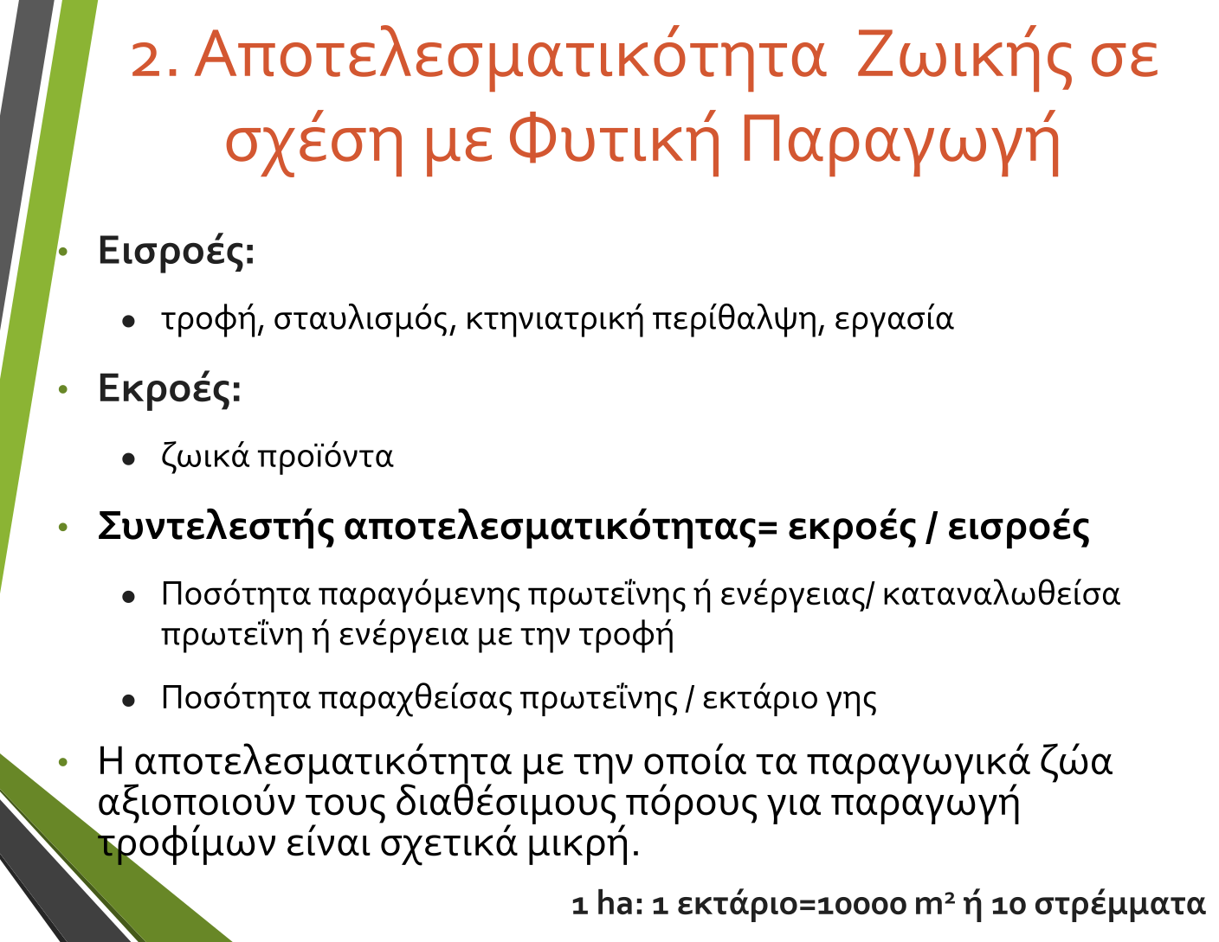

Slide 15
ΑΠΟΔΟΤΙΚΟΤΗΤΑ
Ζωική vs Φυτική Παραγωγή: Απόδοση ανά Εισροή
Προϊόν | Πρωτεΐνη (kg/εκτάριο/έτος) | Ενέργεια (MJ/εκτάριο/έτος)
Αραβόσιτος (φυτικό) | 430 | 83.700
Πατάτες (φυτικό) | 420 | 100.460
Σίτος (φυτικό) | 350 | 58.600
Ρύζι (φυτικό) | 320 | 87.900
Κόνικλοι (ζωικό) | 180 | 7.400
Ορνίθια (ζωικό) | 92 | 4.600
Αμνοί (ζωικό) | 43 | 4.800
Βοοειδή (ζωικό) | 42 | 7.900
Παραγωγή πρωτεΐνης (kg) και ενέργειας (MJ) ανά έτος και εκτάριο
γης από φυτικά και ζωικά προϊόντα (από Spedding & Hoaxey, 1975)

Slide 16
ΟΙ ΑΡΙΘΜΟΙ
Πόσους Ανθρώπους Μπορεί να Τρέφει 1 Εκτάριο για 1 Χρόνο;
Προϊόν | Από πρωτεΐνη | Από ενέργεια
Σόγια | 14 | 5
Ρύζι | 7 | 14
Σίτος | 6,3 | 8,4
Αραβόσιτος | 5,2 | 10,4
Πατάτες | 9,5 | 10,5
Γάλα | 3 | 2,5
Ορνίθειο κρέας | 2,5 | 1
Χοίρειο κρέας | 1,4 | 2
Βόειο κρέας | 1 | 1
• (Spedding, 1979)

Slide 17
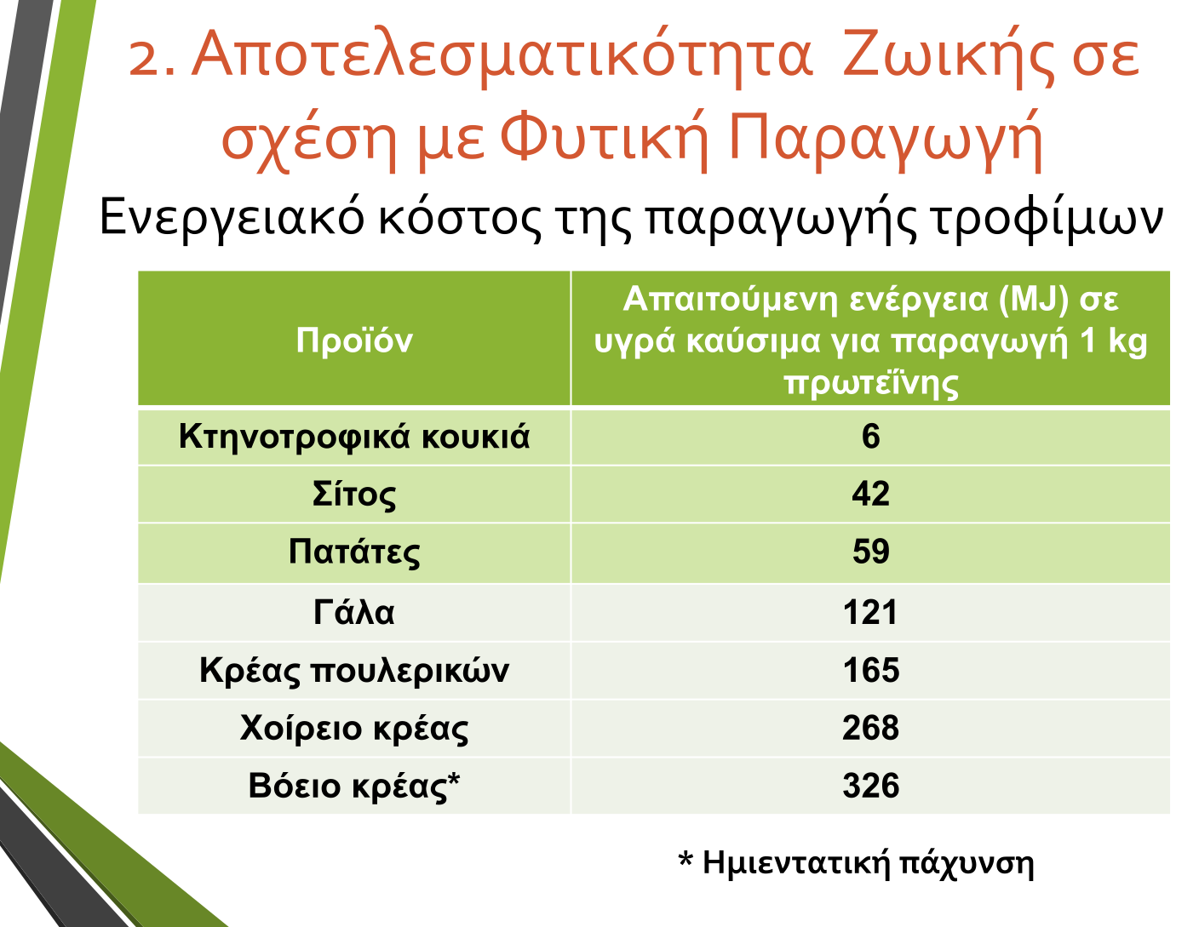

Slide 18
ΤΟ ΜΕΓΑΛΟ ΕΡΩΤΗΜΑ
Η Ζωική Παραγωγή & το Παγκόσμιο Επισιτιστικό Πρόβλημα
• Τροφικός ανταγωνισμός: τα ζώα καταναλώνουν τροφές που θα μπορούσε να καταναλώσει άμεσα ο άνθρωπος.
• Απώλειες μετατροπής: 100 θερμίδες δημητριακών γίνονται: 100% ψωμί, αλλά μόνο 33% χοίρειο κρέας, 25% αυγά, 20% γάλα, 10% βόειο κρέας, 8% κρέας πουλερικών.

Slide 19
ΤΟ ΜΕΓΑΛΟ ΕΡΩΤΗΜΑ
• Σε μεγάλη κλίμακα: το 2001, πάνω από 680 εκατομμύρια τόνοι δημητριακών διοχετεύτηκαν στην κτηνοτροφία παγκοσμίως· στις αναπτυγμένες χώρες το 60% της παραγωγής δημητριακών καταλήγει στα ζώα (Δανία και ΗΠΑ χρησιμοποιούν μόνο 8% και 13% για άμεση ανθρώπινη διατροφή).
• Εν τω μεταξύ: στις αναπτυσσόμενες χώρες τα διαθέσιμα δημητριακά είναι ~161 kg/κάτοικο/έτος — λιγότερο από 0,5 kg την ημέρα.
• Το παράδοξο: η παγκόσμια παραγωγή τροφίμων επαρκεί για 2.700 θερμίδες/κάτοικο/ημέρα — όμως υποσιτίζονται περίπου 850 εκατομμύρια άνθρωποι. Το πρόβλημα είναι η κατανομή, όχι η συνολική παραγωγή.

Slide 20
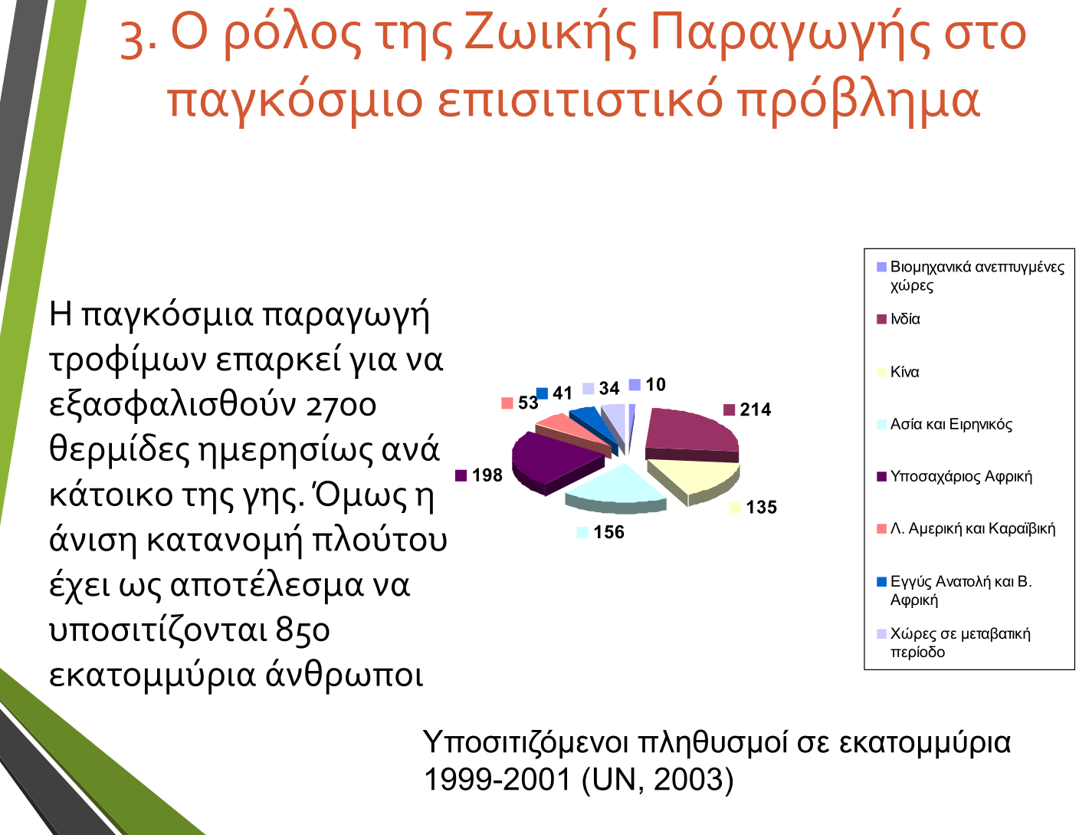

Slide 21
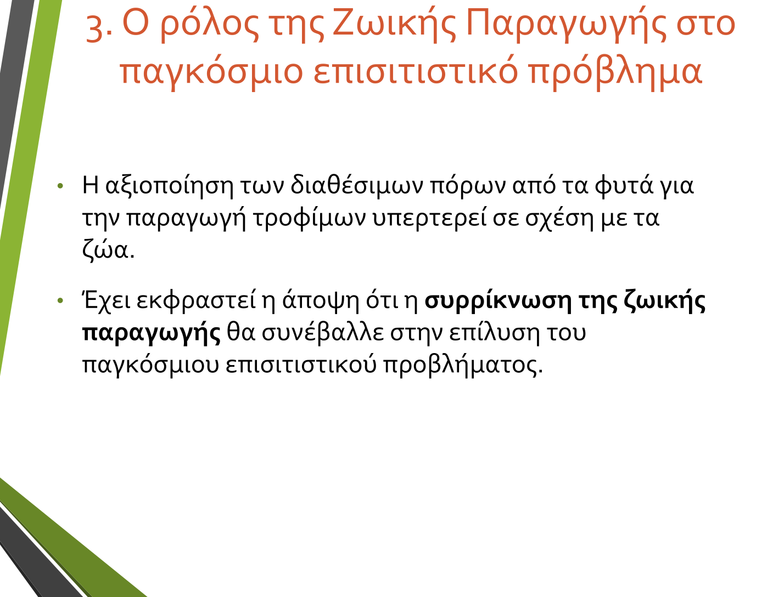

Slide 22
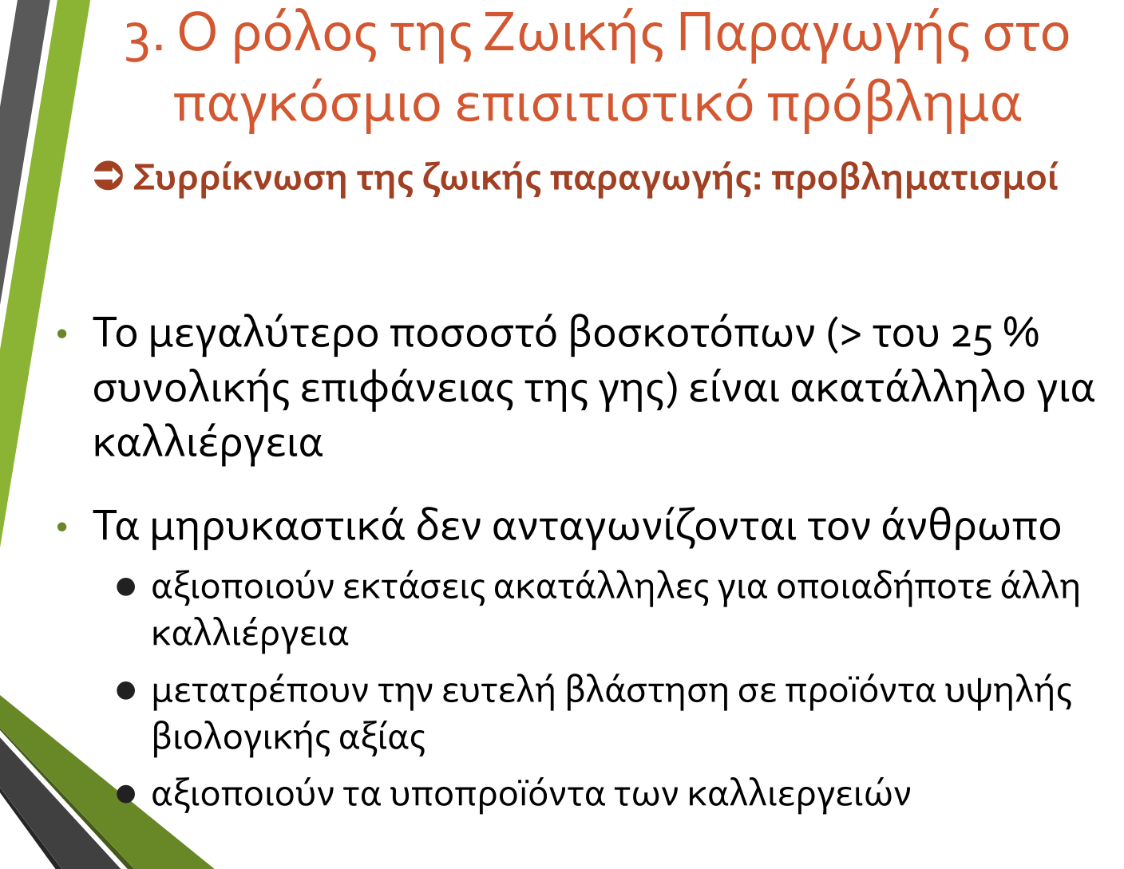

Slide 23


Slide 24
Η ΣΥΖΗΤΗΣΗ
Πρέπει να Συρρικνώσουμε τη Ζωική Παραγωγή;
Η περίπτωση ΥΠΕΡ
Τα φυτά αξιοποιούν τους πόρους πολύ πιο αποδοτικά (βλ. τους πίνακες).
Λιγότερη κτηνοτροφία θα μπορούσε να συμβάλει στην επίλυση του παγκόσμιου επισιτιστικού προβλήματος.
Η περίπτωση ΚΑΤΑ / επιπλοκές
Πάνω από το 25% της επιφάνειας της γης είναι βοσκότοποι ακατάλληλοι για καλλιέργεια.
Τα μηρυκαστικά μετατρέπουν άχρηστη βλάστηση & υποπροϊόντα καλλιεργειών σε τρόφιμα υψηλής αξίας — χωρίς ανταγωνισμό με τον άνθρωπο.
Στις αναπτυσσόμενες χώρες, οι μικτές εκμεταλλεύσεις βασίζονται στα ζώα για τη γονιμότητα του εδάφους, την εργασία & τις μεταφορές.
Η επέκταση της καλλιεργούμενης γης σε ακατάλληλες εκτάσεις αυξάνει τον κίνδυνο διάβρωσης & χρήσης φυτοφαρμάκων.

Slide 25
ΠΕΡΙΒΑΛΛΟΝ
Άλλες Περιβαλλοντικές Ανησυχίες
• Η υπερβόσκηση καταστρέφει τη γη.
• Η εντατική εκτροφή χοίρων & πουλερικών μολύνει τα επιφανειακά και υπόγεια ύδατα με κόπρο.
• Μεγάλο υδατικό αποτύπωμα: ~4.000 λίτρα νερού ανά kg παραγόμενου βόειου κρέατος.
• Η εντατικοποίηση μειώνει τη βιοποικιλότητα.
• Ευθύνεται για περίπου το 14% όλων των ανθρωπογενών εκπομπών αερίων του θερμοκηπίου.

Slide 26
ΕΝΑ ΑΚΟΜΗ ΕΡΩΤΗΜΑ
Θα Μπορούσαν οι Άνθρωποι να Ζήσουν Χωρίς Ζωικά Προϊόντα;
• Κατ' αρχήν, ναι — η επιβίωση χωρίς ζωικά τρόφιμα είναι δυνατή, ΑΝ τα φυτικά τρόφιμα συνδυαστούν προσεκτικά για να καλύψουν όλες τις διατροφικές ανάγκες.
• Αυτό απαιτεί καλή γνώση διατροφής και ένα καλά μορφωμένο πληθυσμό — όχι μια απλή αντικατάσταση.

Slide 27
ΕΡΓΑΣΙΑ ΓΙΑ ΤΟ ΣΠΙΤΙ
Η Σειρά σου: Το Essay
• Η εργασία: διάλεξε μία πλευρά και γράψε ένα essay 300–400 λέξεων υπερασπιζόμενος/η τη θέση σου — είσαι υπέρ ή κατά της διατήρησης της ζωικής παραγωγής;
• Βάση: η σημερινή συζήτηση στην τάξη, καθώς και δική σου έρευνα σε επιστημονικά websites.
• Για σκέψη: οικονομικά, κοινωνικά, οικολογικά/περιβαλλοντικά, και διατροφικά οφέλη ή μειονεκτήματα.
• Συμβουλή: δόμησε τα επιχειρήματά σου επιστημονικά — θέση, τεκμηρίωση, συλλογισμός.

